Slide 1
Современные способы микроинвазивной дренажной хирургии глаукомы, тактика ведения пациента после гипотензивной операции (массаж фильтрационной подушки)
КГБУЗ Красноярская краевая офтальмологическая клиническая больница имени профессора П.Г. Макарова
Казанская Тамара Сергеевна, врач-офтальмолог ОМХГ №1
Красноярск 2024

Slide 2
Что может помочь в решении проблемы РУБЦЕВАНИЯ В ФИЛЬТРАЦИОННОЙ ЗОНЕ?
Эффективный способ сохранения путей оттока внутриглазной жидкости, созданных в ходе антиглаукомных операций – дренажи.
Дренажи снижают избыточное рубцевание в фильтрационной зоне и создают пути резорбции внутриглазной жидкости (в зависимости от типа дренажа)
Еричев В.П., Асратян Г.К. Эффективность и безопасность микрошунтирования в хирургии первичной глаукомы. Глаукома. 2012; 11 (2): 66–9.
Еричев В.П., Бессмертный А.М., Василенкова Л.В. и др. Возможности дренажной хирургии // Глаукома: теории, тенденции, технологии. HRT Клуб Россия – 2006: Сб. ст. – 2006. – С. 107-112.
Notes:
Применение дренажей наиболее эффективный способ сохранения путей оттока внутриглазной жидкости, созданных в ходе антиглаукомных операций.
Использование имплантов направлено на снижение избыточного рубцевания в фильтрационной зоне и на создание путей резорбции внутриглазной жидкости [9,10].

Slide 3
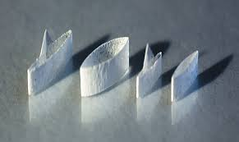
Glautex РЕЗОРБИРУЕМЫЙ ДРЕНАЖ
Основное назначение дренажа — препятствие образованию склеро-Конъюнктивальных сращений.
полностью резорбируется в течение 4–8 МЕСЯЦЕВ
создает стабильную функциональную зону для оттока внутриглазной жидкости
Бикбов М.М., Бабушкин А.Э., Оренбуркина О.И., Хуснитдинов И.И. Эффективность фистулизирующих операций с дренажом "GLAUTEX" при рефрактерной глаукоме //Новости глаукомы. – 2015. – №1. – С.91
Хуснитдинов И.И., Хисматуллин Р.Р., Чайка О.В., Оренбуркина О.И., Бабушкин А.Э. Эффективность дренажной хирургии рефрактерной глаукомы // 2015 г.
X съезд офтальмологов России
Notes:
Теперь поговорим подробнее про каждый из них. Дренаж Glautex в нашем учреждении имплантируется с 2019 года. Представляет собой муфту изготовленную на основе полилактида. Основное назначение дренажа — препятствие образованию склеро-склеральных и склеро-конъюнктивальных сращений. Биорезорбируемые свойства дренажа позволяют ему полностью рассасываться в течение 4–8 месяцев, создавая при этом стабильную функциональную зону для оттока внутриглазной жидкости (ВГЖ) и обеспечивая тем самым стабильный гипотензивный эффект. В практике показывает себя хорошо.

Slide 4
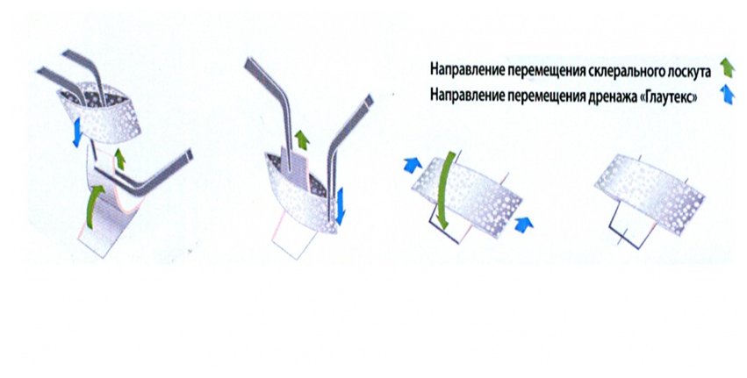
Схема имплантации дренажа Glautex
Фильтрационная подушка сразу после имплантации
Notes:
Момент имплантации не является сильно трудоемким, за счет чего время операции по сравнению с обычной синустрабекулэктомией (СТЭК) увеличивается не на много, что немаловажно.
УСТАНАВЛИВАЕТСЯ ПОД СКЛЕРАЛЬНЙ ЛОСКУТ, В ПЕРЕДНЕЙ КАМЕРЕ ВЫ ЕГО НЕ УВИДИТЕ

Slide 5
Репегель а-1 НЕ РЕЗОРБИРУЕМЫЙ
материал Дигель
препятствует образованию грубой соединительнотканной капсулы
сохраняет созданную дополнительную интрасклеральную полость
Горбунова Н.Ю., Паштаев Н.П. Применение сетчатого дренажа из дигеля в хирургическом лечении рефрактерных глауком // Визит к офтальмологу. – 2006.– № 7. – С. 2-7.
Notes:
Дренаж Репегель-1 выполнен из эластичного прозрачного материала
Дренаж представляет собой прямоугольную пластину с закругленными краями, длиной 6,0мм, шириной 4,0мм, толщиной 0,1мм, , в пластинке 96 отверстий.
Высокое содержание воды обуславливает хорошую совместимость импланта с тканями глаза, биостойкость и низкую токсичность; вследствие своей мягкости и эластичности дренаж не оказывает давления на окружающие ткани.
обладает одновременно гидрофильными и гидрофобными свойствами. За счет гидрофильности облегчает процесс доставки внутриглазной жидкости из передней камеры в венозную систему, а гидрофобность препятствует образованию грубой соединительнотканной капсулы. Дренаж “Репегель-1” позволяет сохранить созданную дополнительную интрасклеральную полость, обеспечивает отток внутриглазной жидкости по созданному в ходе операции пути оттока на всем его протяжении - от зоны фильтрации до сосудов конъюнктивы, хориоидеи и интрасклеральных коллекторов [8]. Этот дренаж показал высокую гипотензивную эффективность при фистулизирующих антиглаукомных операциях. В нашей клинике самый часто используемый дренаж. Имплантируется в год около 150 штук.

Slide 6
Имплантация дренажа Репегель А- 1
Notes:
Имплантируется этот дренаж между склеральными лоскутами, дополнительной фиксации не требует, так как края дренажа заправляются в сформированный в склере тоннель вокруг склерального лоскута.

Slide 7
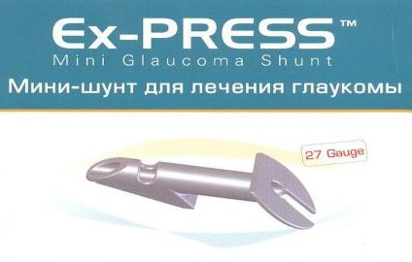
Металлический шунт Ex-PRESS
медицинская сталь, биосовместим по отношению к тканям глаза
Не имеет клапана
отводит ВГЖ из передней камеры в субконъюнктивальное пространство
имплантируем как взрослым, так и детям, при наличии показаний за счет средств бюджета
Notes:
Металлический шунт Ex-PRESS изобретенный в 1998 г. Belkin M. и Glovinsky Y. изготавливается из медицинской стали, такой же, как и стенты для сердечно-сосудистой хирургии, и является биосовместимым по отношению к тканям глаза. Не имеет клапана. Дренаж длиной 2,64 мм, внешний диаметр 0,4 мм, внутренний 0,05 мм. В шунте, вблизи среза имеется дополнительное отверстие. На месте имплантации происходит местная реакция, заключающаяся в образовании тонкой фиброзной капсулы, без воспаления. Гипотензивный эффект достигается путем отведения по нему ВГЖ из передней камеры в субконъюнктивальное пространство, с формированием фильтрационной подушки [12,14]. Безопасность и эффективность шунта Ex-PRESS описана и доказана в различных исследованиях. Простота и микроинвазивность вмешательства позволили рекомендовать его применение как изолированно, так и в сочетании с некоторыми другими антиглаукоматозными операциями при увеальной, неоваскулярной глаукоме, при синдроме Стюрж-Вебера, а также в комбинированной хирургии катаракты и глаукомы [1,2]. В нашей клинике имплантация металлического шунта Ex-PRESS с учетом показаний происходит в рамках программы ВМП за счет средств бюджета как взрослым, так и детям.

Slide 8
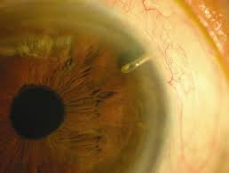
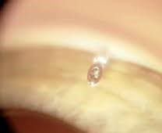
Схема имплантации металлического шунта ex-press
Момент имплантации
После операции
биомикроскопия
гониоскопия

Slide 9
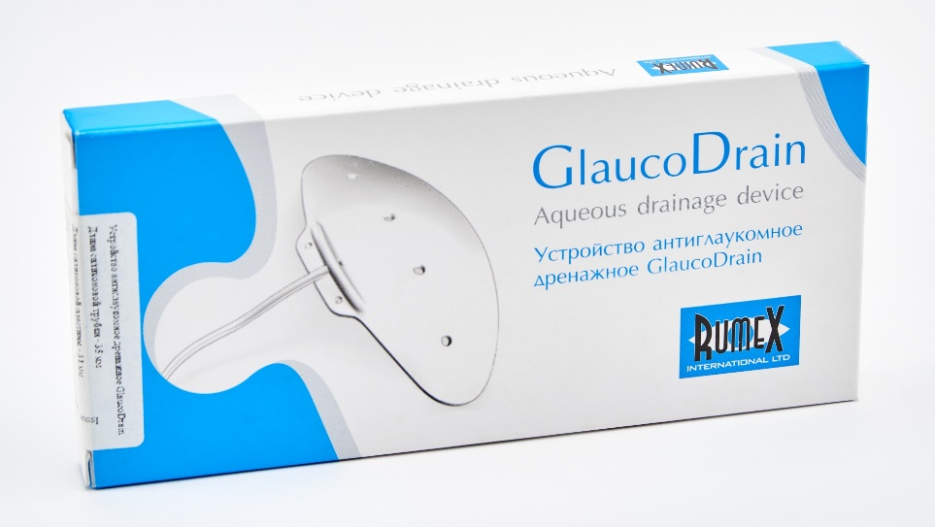
Glauco drain бесклапанный трубчатый дренаж
бесклапанное дренажное устройство
шунтирует ВГЖ через трубку в эписклеральную пластинку с центром в экваториальной области глаза
Изготовлен из силиконового эластомера

Slide 10
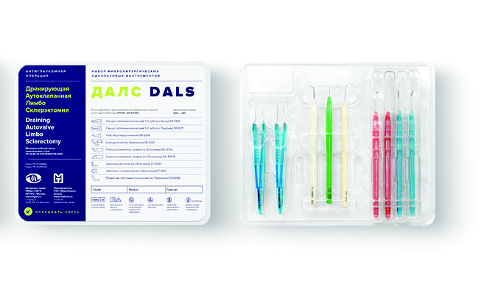
дренирующая аутоклапанная лимбосклерэктомия (ДАЛС)
Notes:
В 2023 году в ККОКБ внедрена гипотензивная операция с формированием аутоклапана – дренирующая аутоклапанная лимбосклерэктомия (ДАЛС). С применением одноразовых инструментов, обеспечивающих высокое качество операций, инфекционную безопасность пациентов. В технике операции ДАЛС объединены 5 ключевых гипотензивных элементов проникающей хирургии глаукомы: трабекулэктомия, аутодренаж, аутоклапан, циклодиализ и задняя склерэктомия. В результате не только формируется двойной комбинированный путь оттока жидкости (субконъюнктивальный и увеосклеральный), но и существенно снижается риск потенциальных осложнений (гипотонии, иридокорнеального контакта, ЦХО) за счет работы аутоклапанного механизма регуляции ВГД в раннем послеоперационном периоде и задней склерэктомии. Важное преимущество операции ДАЛС — полное отсутствие шовной фиксации склерального лоскута, что исключает любые проблемы с натяжением, прорезыванием и биосовместимостью швов[

Slide 11
Этапы операции ДАЛС
этап.
интерпозиция полоски склеры в супрацилиарное пространство с помощью оригинального окончатого шпателя
*фотографии из личного архива Казанской Т.С.
Notes:
9-й этап — интерпозиция полоски склеры в супрацилиарное пространство с помощью оригинального окончатого шпателя;

Slide 12
пРедоперационная подготовка перед хирургическим лечением глаукомы для профилактики рубцевания
За 4 недели до операции: Фторметолон 0,1% раствора по 1 капле 4 раза в сутки
или
за 2 недели до операции дексаметазон 0,1% раствора по 1 капле 4 раза в сутки
дополнительная терапия: бромфенака 0,09% 1-2 раза в сутки при выраженных симптомах и клинических признаках заболеваний глазной поверхности
Клинические рекомендации «Первичная открытоугольная глаукома» 2024 г.

Slide 13
Послеоперационное ведение
глюкокортикоиды (0,1% дексаметазон или 0,1% фторметолон) по пролонгированной до 6 недель убывающей схеме с еженедельной отменой одной инстилляции
нестероидные противовоспалительные препараты (бромфенак 0,09%) в раннем послеоперационном периоде – первые 3 недели
Комбинация двух и более факторов риска утраты фильтрации являются показанием к удлинению глюкокортикоидной терапии до 2-3 месяцев
Клинические рекомендации «Первичная открытоугольная глаукома» 2024 г.

Slide 14
Факторы риска рубцевания
молодой возраст
воспалительные заболевания глаза
продолжительная местная медикаментозная терапия с использованием нескольких препаратов
Афакия
предшествующая интраокулярная хирургия в сроке менее трех месяцев
после операций с разрезом конъюнктивы
Клинические рекомендации «Первичная открытоугольная глаукома» 2024 г.

Slide 15
Формирование подушки
Критичные для формирования подушки первые 6 недель
Что должен оценить врач у пациента после трабекулэктомии?
Высота и распространенность подушки и Динамика на последующих осмотрах!
Васкуляризация или бессосудистая стенка подушки
Степень инъекции в сравнении с соседней конъюнктивой - динамика
Наличие и количество новообразованных сосудов - повод к действию
Микрокистозные изменения стенки
Чем их больше, тем эффективнее подушка!
Появляются в первые дни после операции
Прозрачность стенки подушки
Потеря прозрачности - начало Фиброзирования!

Slide 16
ЧТО ДЕЛАТЬ ПРИ РЕЦИДИВЕ ГИПЕРТЕНЗИИ? (первые несколько недель)
НЕ назначать гипотензивные капли и не отправлять обратно к хирургу
еженедельные осмотры!
Массаж - один из способов обращения фиброза вспять
Массаж глазного яблока
Массаж над лоскутом склеры в первые дни сбивает гипертензию и реактивирует новые пути оттока
Задача массажа – сделать подушку больше
ВИДИМ сочение при нажатии на глаз чуть дистальнее склерального лоскута

Slide 17
Массаж глазного яблока
Допустимо разрешить пациенту самому массажировать
Научите их и Они могут делать это настолько часто, насколько необходимо
Массаж не является долговечным решением: некоторые глаза зарубцуют отток уже через 4 недели, а для некоторых массаж будет эффективен через год.
Но чаще всего позволяет избежать БОЛЕЕ инвазивных процедур И ПОВТОРНЫХ ОПЕРАЦИЙ
Техника: взгляд максимально вниз
Не обязательно использовать два пальца, можно один
10 секунд массаж - 10 секунд перерыв - и еще одна порция массажа

Slide 18
Массаж глазного яблока
Нужно ли обязательно массажировать над склеральным лоскутом?
Hет, пациент может массажировать через нижнее веко смотря вверх, с тем же эффектом разрыва синехий под конъюнктивой и склеральным лоскутом.
Почему массаж - это совершенно адекватный метод лечения недофильтрации? Влага камеры надувает подушку, сдавливает сосуды, предотвращает скорый фиброз

